Slide 1
Den amerikanska revolutionen
1775 – 1783

Slide 2
Orsaker till revolutionen
Sjuårskriget mellan England och Frankrike
→kamp om herraväldet på haven och kolonierna
Ekonomiska orsaker:
→ England nästan ruinerat efter kriget
→ Kolonierna tvingas betala extra skatt
→ inför s.k.. Acts som avgör tull och skatt på olika varor t.ex. Stamp Act och Sugar Act
” No taxation without representation ”

Slide 3
THE BOSTON TEA PARTY (1773)

Slide 4
Revolutionens utveckling
Kolonierna förklaras sig självständiga 4 juli 1776
→ De fria Amerikanska staterna
→ Mänskliga rättigheterna i centrum
” Alla människor är skapade lika, av sin skapare har de utrustats med vissa oförytterliga rättigheter, bland dessa märks rätten till liv, frihet och strävan efter lycka.”
Självständighetsförklaringen godkänns av alla 13 kolonier
Uppror mot britterna under ledning av George Washington

Slide 5
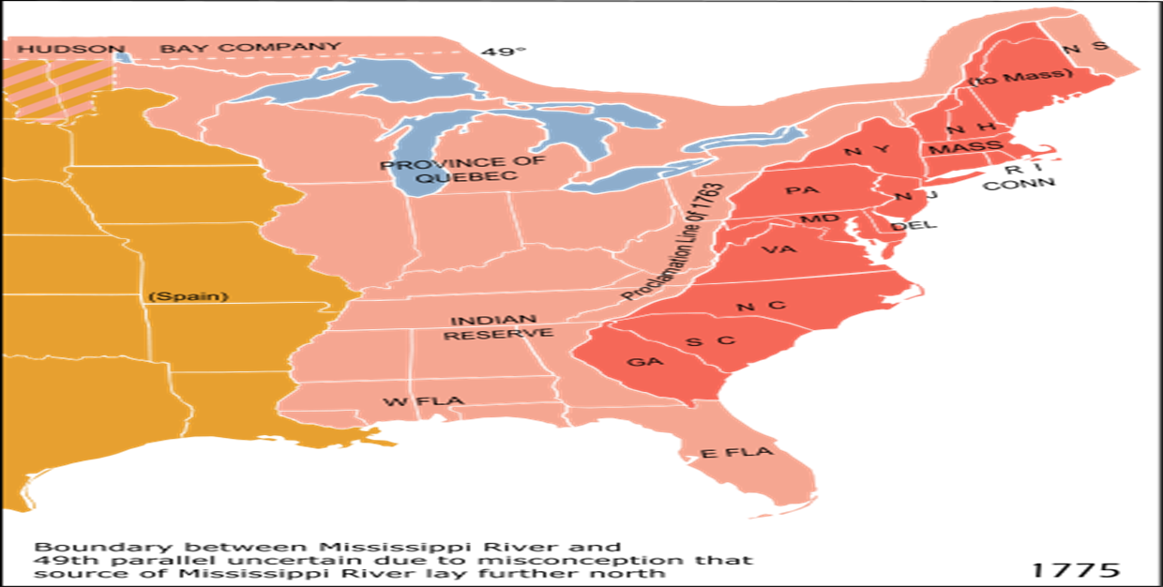

Slide 6
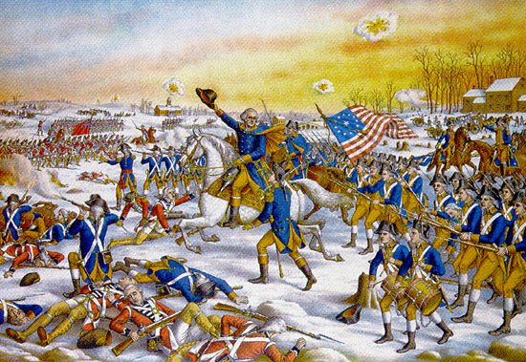
Får stöd av Frankrike → lyckas besegra britterna 1781
Förklaras självständiga av britterna 1783

Slide 7
Efter Revolutionen
1789 bildas den nya staten USA
→ består av de 13 kolonier som gjorde uppror
George Washington blir landets första president
Styret i landet grundar sig på Montesquieus maktdelningslära

Slide 8
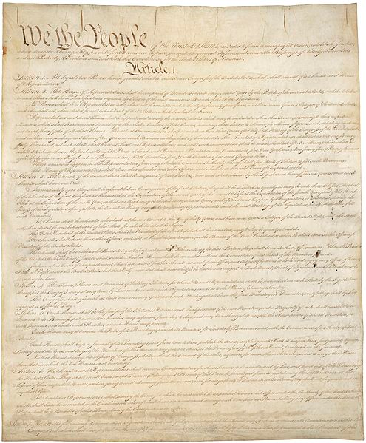
Man antar en grundlag
→ bygger på tanken om att alla skall ha lika rättigheter
→ världens äldsta grundlag som fortfarande används än

